Slide 1
Progetto MCF
Federico Manni

Slide 2
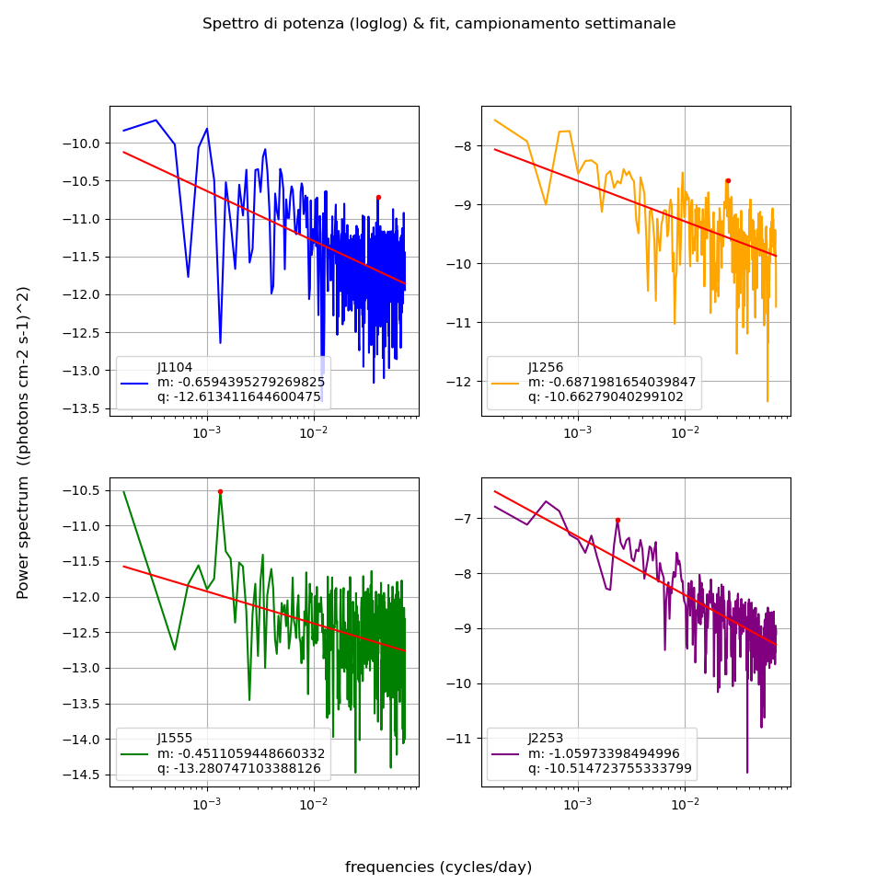
RICHIESTA
La richiesta è quella di effettuare l’analisi delle curve di luce prodotte da 4 blazar, i cui dati sono raccolti dal Fermi-LAT su base settimanale e mensile, al fine di individuare segnali di periodicità nello spettro di potenza.
STRATEGIA
Si effettua la trasformata di Fourier e si calcola lo spettro di potenza della curva di luce.
Ricerca dei picchi particolarmente significativi nello spettro di potenza:
  - Ciò viene fatto calcolando la differenza tra i punti dello spettro in scala logaritmica e la retta di fit dello spettro, sempre in scala logaritmica, che dovrebbe essere il nostro modello.
  -La scala log. permette di gestire meglio le grandi differenze dei valori dello spettro
  - Individuazione del massimo valore di tutte queste differenze
Generazione di molte SLC a partire dalla curva originale
Ricerca picchi più significativi per ogni SLC generata
Calcolo probabilità che un picco nella SLC disti dal proprio modello più del picco nella curva originale. := (prob)
La significatività è data come 1 - prob

Slide 3
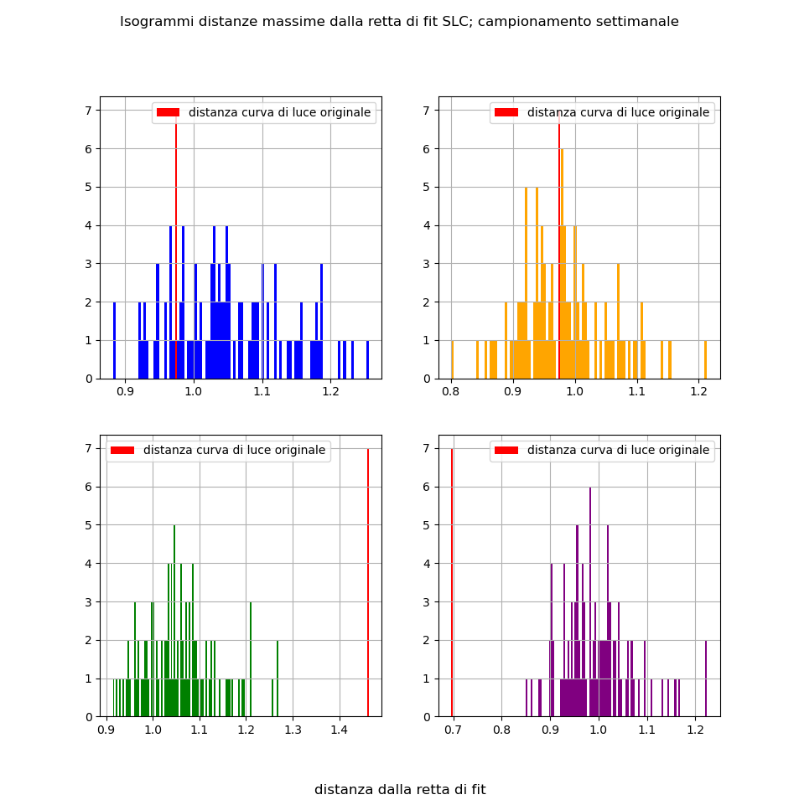
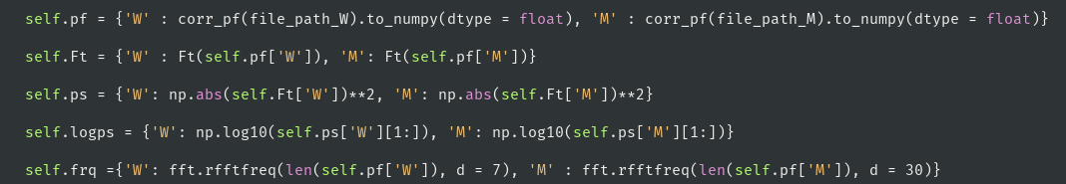
CRITICITÀ
I Blazar hanno un rumore rosa mentre lo shuffle che si esegue rompe la correlazione producendo curve con un rumore bianco.
Rischio di sovrastimare la significatività alle basse frequenze
IL CODICE
STRUTTURA DATI
Creazione di una classe per le sorgenti i cui attributi sono le grandezze utili calcolate. Le istanze della classe sono poi salvate in un dizionario.
Ogni attributo esiste in una istanza sia per la curva campionata mensilmente che settimanalmente.
Alcuni attributi sono salvati in un dizionario

Slide 4
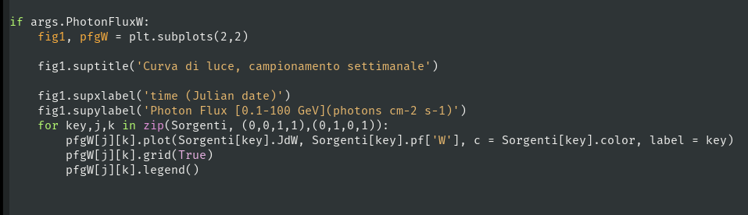
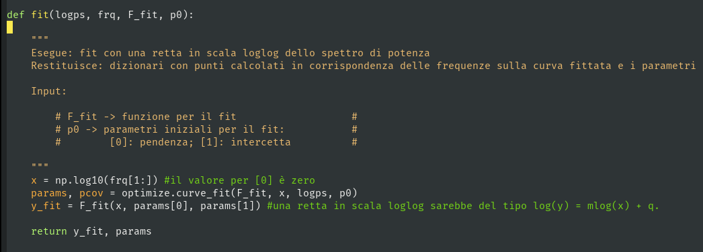
Per le curve di luce sintetiche non si sono usate strutture dati
l’elevato numero di simulazioni rende inefficiente allocare e distruggere queste strutture.
FUNZIONI
Nel codice si fa uso di funzioni per svolgere compiti che richiederebbero più righe e che vanno ripetuti sia per le curve di luce originali che per le SLC
PARSER
La generazione di grafici è subordinata all’uso di righe di comando da terminale
Potendone generare molteplici, mandarli tutti a schermo, sempre, sarebbe risultato pesante e confusionario.

Slide 5
DETTAGLI DEL CODICE
-Si è cercato di usare quanto più possibile i metodi di numpy e pandas per effettuare le manipolazioni sugli array. Tutto è convertito in un array numpy
-L’eliminazione di ‘<’ è avvenuta tramite metodo di ‘Pandas’ “.str.lstrip('<')”: (Strip whitespaces (including newlines) or a set of specified characters from each string in the Series/Index from left side.)
-La trasformazione da Df a Series tramite .squeeze(). Non usarlo genera errore con .str.lstrip()
-La trasformazione da DataFrame a array 1d di numpy tramite avviene tramite .to_numpy() e .flatten(). Senza si avrebbe un array ndimensionale [… [..], [..] …] che crea problemi con i metodi di scipy successivi
- La trasformata è eseguita con il metodo fft.rfft() di scipy poichè gli input sono tutti reali.
- Il valore a frequenza nulla è la componente continua del segnale. Appare come un picco nello spettro di potenza che schiaccia tutti gli altri valori, quindi è arbitrariamente posta a zero. Non influenza l’analisi
- Quando si lavora con i logaritmi gli zeri sono un problema. I primi punti degli array dello spettro e delle frequenze sono ignorati tramite slicing ([1:]). Essendo zero entrambi numpy restituirebbe -inf
-La generazione di SLC è problematica: può capitare che la FFT di una SLC restituisca uno zero a una qualsiasi frequenza

Slide 6
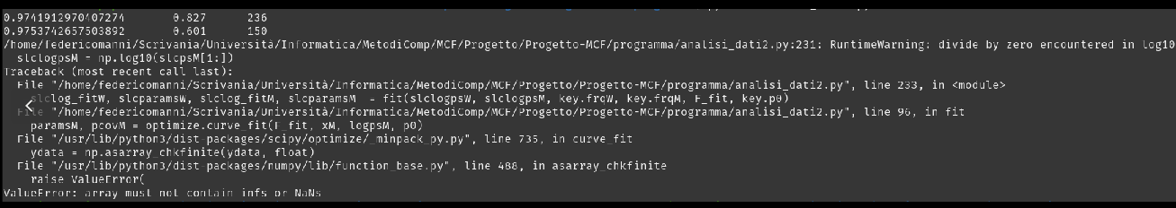
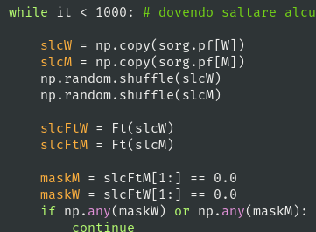
-Per controllare la presenza di zeri si usano insieme una maschera e il metodo di np.any()
  -La maschera restituisce True in corrispondenza degli zeri dell’array
  -np.any() restituisce un booleano True se rileva almeno un True nell’array, False altrimenti
  -Se ciò accade la Ft va scartata e si deve ricominciare.
  - ==0.0 vale anche se il numero è complesso
  -Il numero di iterazioni può essere superiore a quello inizialmente previsto, quindi si usa un ciclo while. Il contatore di cicli eseguiti aumenta solo se il ciclo va a buon fine

Slide 7
-senza np.copy() python crea un riferimento all’array originale, quindi sarebbe modificato quello.
-Potrei creare le copie prima del ciclo while e poi eseguire lo shuffle sempre della stessa. Il codice sarebbe più leggero ma ci sarebbe una correlazione tra le SLC credo.
-I parametri iniziali del fit, p0, sono uguali per tutti gli spettri. Se scipy non riesce a ottimizzarli restituisce un errore, cosa che non avviene.
-Li si può indovinare graficamente plottando uno spettro di potenza
-I grafici sono costruiti sfruttando un ciclo for nel dizionario delle istanze e il metodo “zip()”. Questo permette una corretta disposizione dei grafici all’inteno della fig.
-Un riassunto dei dati è mandato a schermo ricostruendo un DataFrame Pandas con il metodo pd.DatFrame(). Prende in input un dizionario ed associa ad ogni chiave una colonna e al rispettivo valore le righe.
Risulatati
- Per il blazar 4FGL_J1555.7+1111 è emerso un picco molto significativo:
-dall’analisi su campionamento settimanale alla frequenza di 0.001338 cicli/giorno la significatività è 1 sempre, anche rimandando il codice più volte: non c’è mai stato un picco alterttanto significativo in nessuna slc
-dall’analisi su campionamento mensile alla frquenza di 0.001335 cicli/giorno circa, la significatività è circa 0,990. Cambia di poco mandando il codice diverse volte se non si fissa il seed.
Poiché la significatività è molto alta e poiché le frequenze per le due analisi sono molto simili, questo risultato potrebbe essere un indice di periodicità.
Va però considerato quanto detto all’inizio: le slc generate con un random shuffle potrebbero portare ad una sovrastima per i valori per le basse frequenze (indice 8 nel nostro caso)

